Slide 1
4 класс Зима. Зимние месяцы. Учитель нач.классов Власова С.М.
Урок окружающего мира

Slide 2
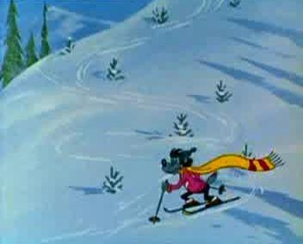

Slide 3
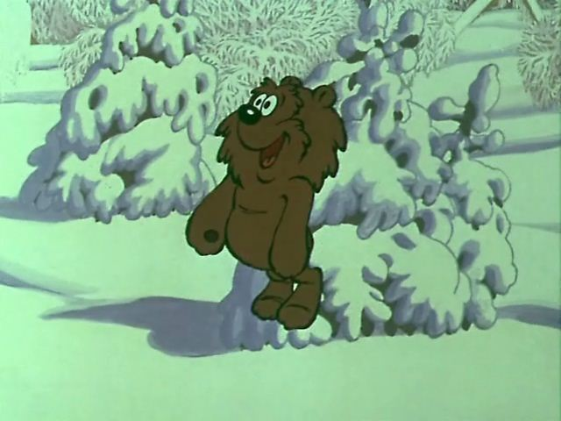

Slide 4
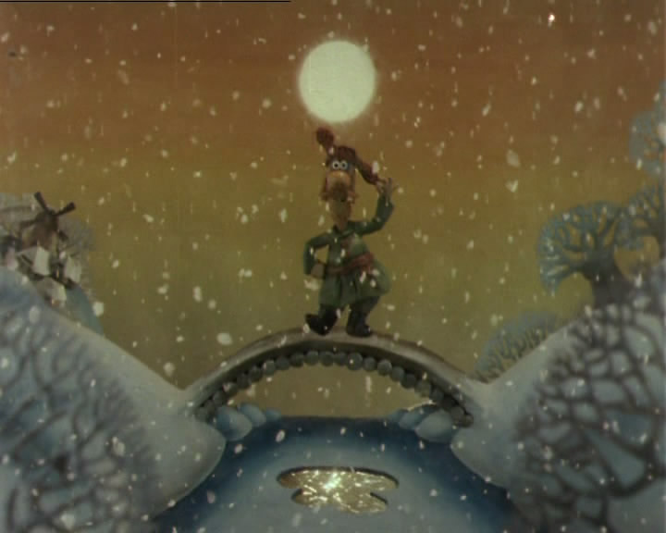

Slide 5
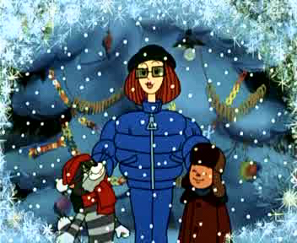

Slide 6
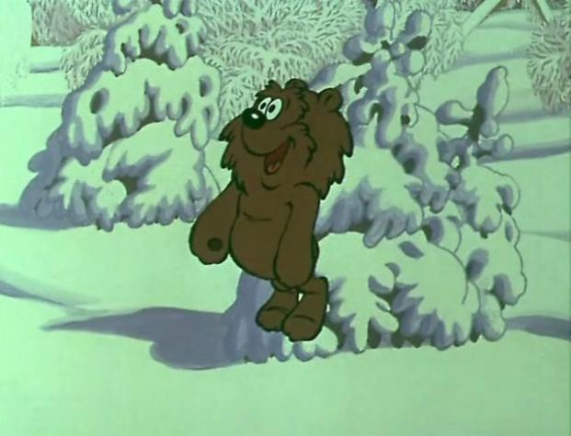

Slide 7
Тема урока:
Зима. Зимние месяцы.

Slide 9
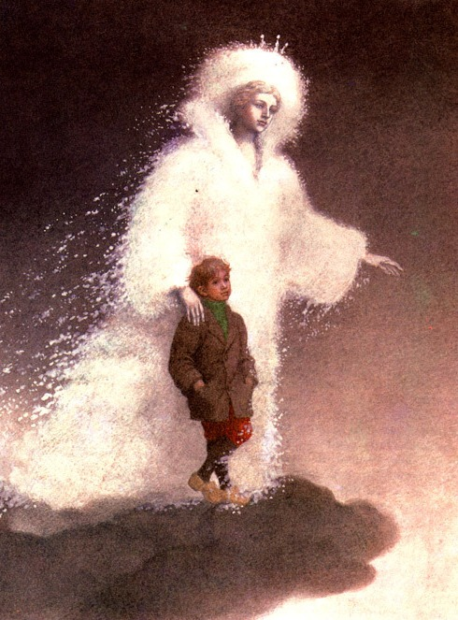

Slide 10
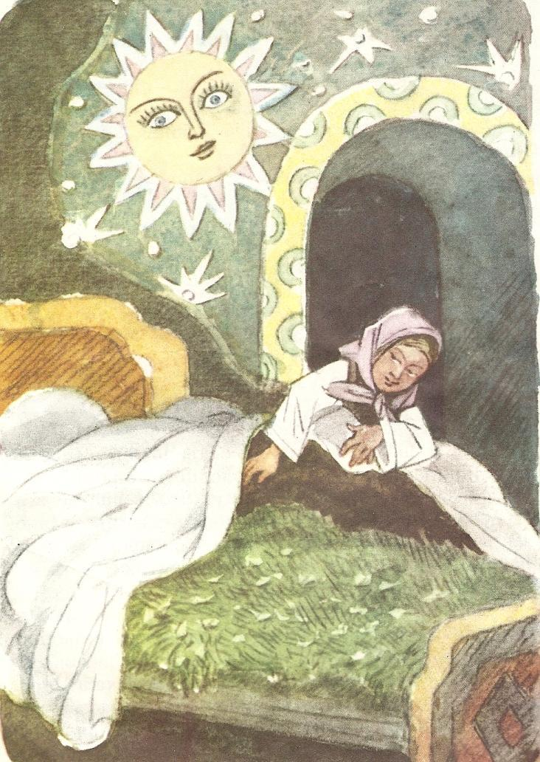

Slide 11
Домашнее задание:
(по желанию)
выполнить задание № с.
в тетради

